Slide 1
TÜRK HUKUK SİSTEMİ
DOÇ. DR. PELİN TAŞKIN

Slide 2
BU DERSTE NELER ÖĞRENECEĞİZ?
Hukukun kaynakları
Normlar hiyerarşisi
Arş. Gör. Dr. Pelin TAŞKIN

Slide 3
Hukukun Kaynakları
Hukukta kaynak kavramı, hukukun varlık kazanabilmek ve yürürlüğe geçebilmek için hangi yolları içermesi gerektiğine işaret etmektedir (biçimsel kaynaklar).
Hukuk Kaynakları
Birincil Kaynaklar İkincil Kaynaklar
Yazılı Kaynaklar Yazısız Kaynaklar Mahkeme Kararları Doktrin

Slide 4
NORMLAR HİYERARŞİSİ
“Her norm, kendisine üstün olan bir normdan istidlal olunur ve o normdan da diğer birtakım normlar çıkartılır. ” (Akbay, 1947, 34)
Normlar hiyerarşisi, hiyerarşik sıradaki hukuk kurallarından altta bulunan kuralın kendi üstündeki kurala aykırı olmamasıdır. (Güriz, 2012, 54)

Slide 5
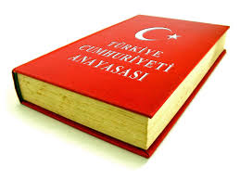
ANAYASA
"Devlet, genel amaçlara sahip, belli bir ülke ve zorunlu olarak o ülkeye bağlı, o ülkeye ait süjeler üzerinde egemenlik yetkisini kullanan bir siyasal hukuki düzendir." (Keyman ve Toroslu, 2012, 79)
"Siyasal hukuki düzeni (yani devlet düzenini) kuran devlet dediğimiz düzenlenmiş hukuki kurumun özünü ifade eden, bunun örgütlenme ilkelerini gösteren normları içeren kaynağa, şekli anayasa kanunu veya yazılı anayasa ya da kısaca anayasa denir." (Keyman ve Toroslu, 2012, 80)
"Devletin şeklini, kişilerin haklarını ve ödevlerini, devlet organlarını ve bu organlar arasındaki ilişkileri belirten en soyut ve en genel hukuk kurallarını içeren yazılı kanun anayasadır. " (Güriz, 2012, 55)

Slide 6
Anayasanın Değiştirilmesi
Katı Anayasa ‒ Yumuşak Anayasa

Slide 7
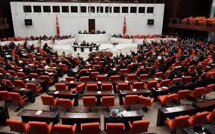
Anayasanın Değiştirilmesi
Anayasa’nın Değiştirilmesi Teklifi:
TBMM’nin üye tam sayısının en az 1/3 ile yazılı olarak.
AY’nin değiştirilmesi hakkındaki teklifler Genel Kurulda 2 defa görüşülür.

Slide 8
Anayasanın Değiştirilmesi (AY md.175)
Değiştirme teklifinin kabulü:
TBMM üye tam sayısının 3/5 çoğunluğunun gizli oyu ile mümkündür.
AY’nin değiştirilmesi hakkındaki tekliflerin görüşülmesi ve kabulü, kanunların görüşülmesi ve kabulü hakkındaki hükümlere tabidir.

Slide 9
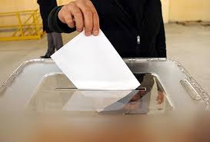
Anayasanın Değiştirilmesi (AY md.175)
Cumhurbaşkanı AY değişikliklerine ilişkin kanunları, bir daha görüşülmek üzere TBMM’ne geri gönderebilir.
Meclis geri gönderilen kanunu, üye tam sayısının 2/3 çoğunluğu ile aynen kabul ederse, CB bu kanunu halkoyuna sunabilir.
Meclis tarafından, üye tam sayısının 3/5 ile veya 2/3 az oyla kabul edilen AY değişiklikleri hakkındaki kanun, CB tarafından meclise iade edilmediği takdirde halkoyuna sunulmak üzere Resmi Gazete’de yayınlanır.

Slide 10
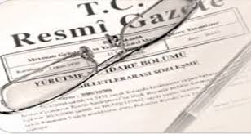
Anayasanın Değiştirilmesi (AY md.175)
Doğrudan veya CB’nin iadesi üzerine, TBMM üye tamsayısının 2/3 çoğunluğu ile kabul edilen AY değişikliğine ilişkin kanun veya gerekli görülen maddeleri CB tarafından halk oyuna sunulabilir.
Halkoylamasına sunulmayan AY değişikliğine ilişkin kanun veya ilgili maddeler Resmi Gazetede yayınlanır.

Slide 11
Anayasanın Değiştirilmesi (AY md.175)
AY Değişikliği Teklifi
3/5 oydan az 3/5 (360) ile 2/3 (400) 2/3 (400)’den fazla çoğunlukla aynen kabul oyla kabul edilirse
RED 1) CB meclise iade 1) CB onaylayabilir
2) CB halkoyuna sunar(zorunlu) 2) meclise geri gönderebilir.
3) Halkoyuna sunabilir (ihtiyari)

Slide 12
KANUN
Kanunlar, yasama organının Anayasa’dan aldığı yetkiyle, Anayasa’da yer alan usullerle kabul ettiği, Cumhurbaşkanının Resmi Gazetede yayımlamasıyla yürürlüğe giren kuralları içeren metinlerdir.

Slide 13
KANUN
Kanunun genelliği ülke genelinde uygulanması
Kanunun sürekliliği kanunun belirsiz bir zaman süreci içinde uygulanmak üzere yürürlüğe konulması

Slide 14
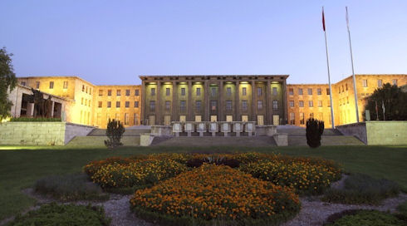
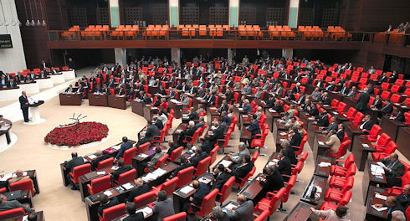
KANUN
Kanun yapma yetkisi (yasama yetkisi)
AY md. 7ye göre, yasama yetkisi Türk Milleti adına TBMM’nindir.

Slide 15
KANUN
Kanun teklif etmeye Bakanlar Kurulu ve milletvekilleri yetkilidir (AY md. 88).
Bakanlar Kurulunca sunulan metinler
kanun tasarısı
Milletvekillerince sunulan metinler
kanun teklifi

Slide 16
Kanunların Cumhurbaşkanınca yayımlanması
(AY md. 89)
Cumhurbaşkanı, Türkiye Büyük Millet Meclisince kabul edilen kanunları onbeş gün içinde yayımlar.
Yayımlanmasını kısmen veya tamamen uygun bulmadığı kanunları, bir daha görüşülmek üzere, bu hususta gösterdiği gerekçe ile birlikte aynı süre içinde, Türkiye Büyük Millet Meclisine geri gönderir.
Cumhurbaşkanınca kısmen uygun bulunmama durumunda, Türkiye Büyük Millet Meclisi sadece uygun bulunmayan maddeleri görüşebilir. (Bütçe kanunları hariç)
Türkiye Büyük Millet Meclisi, geri gönderilen kanunu aynen kabul ederse, kanun Cumhurbaşkanınca yayımlanır.
Meclis, geri gönderilen kanunda yeni bir değişiklik yaparsa, Cumhurbaşkanı değiştirilen kanunu tekrar Meclise geri gönderebilir.

Slide 17
Cumhurbaşkanının iade ettiği kanun, TBMM tarafından aynen kabul ederse Cumhurbaşkanının bu kanunu yayınlaması zorunludur.
Ancak Cumhurbaşkanı böyle bir kanun aleyhine isterse Anayasa Mahkemesinde iptal davası açabilir.

Slide 18
İptal Davası (AY m. 148)
Anayasa Mahkemesi,
kanunların,
Cumhurbaşkanlığı kararnamelerinin,
TBMM iç tüzüğünün
Anayasaya esas ve şekil bakımından uygunluğunu denetler.
Şekil bozukluğuna dayanan iptal davasının iptali istenen kanunun Resmi Gazetede yayınlandığı tarihten itibaren 10 gün içinde açılması gerekir. (KHKlar ile TBMM içtüzüğünün şekle aykırılık sebebiyle açılacak iptal davasının süresi 60 gündür.)
Kanunların, KHKların ve TBMM içtüzüğünün esas bakımından aykırılık sebebiyle açılacak iptal davalarındaki süre Resmi Gazetede yayımlandığı tarihten itibaren 60 gündür.

Slide 19
Milletlerarası (Uluslararası) Andlaşma
"Uluslararası andlaşmalar, genel olarak, uluslararası hukukun kendilerine bu alanda yetki tanıdığı kişiler arasında, uluslararası hukuka uygun bir biçimde, hak ve yükümlülükler doğuran, bunları değiştiren ya da sona erdiren yazılı irade uyuşmalarıdır." tkgm.gov.tr
Türkiye’nin yabancı devletlerle veya uluslararası kuruluşlarla yaptığı bir andlaşmanın geçerlilik kazanması için TBMM’nin andlaşmayı bir kanunla uygun bulması gereklidir.

Slide 20
Ekonomik, ticari ve teknik ilişkileri düzenleyen ve süresi 1 yılı aşmayan andlaşmalar,
Devlet Maliyesi bakımından bir yüklenme getirmemek,
Kişi hallerine
ve Türklerin yabancı memleketlerdeki mülkiyet haklarına dokunmamak şartıyla yayımlanma ile yürürlüğe konulabilir.
Bu andlaşmalar yayınlanmalarından başlayarak iki ay içinde TBMM’nin bilgisine sunulur.

Slide 21
Milletlerarası bir andlaşmaya dayanan uygulama andlaşmaları ile
kanunun verdiği yetkiye dayanılarak yapılan ekonomik, ticari, teknik veya idari andlaşmaların TBMM’nce uygun bulunma zorunluluğu yoktur.

Slide 22
"Usulüne göre yürürlüğe konulmuş milletlerarası andlaşmalar kanun hükmündedir. Bunlar hakkında anayasa aykırılık iddiası ile Anayasa Mahkemesine başvurulamaz (AY md. 90)".
"Kanunla onaylanan ve iç hukukun bir parçası haline gelen milletlerarası andlaşmalar anayasaya aykırı olsalar bile hüküm ifade ederler. " (Güriz, 2011, 59).

Slide 23
“Usulüne göre yürürlüğe konulmuş temel hak ve özgürlüklere ilişkin milletlerarası andlaşmalarla kanunların aynı konuda farklı hükümler içermesi nedeniyle çıkabilecek uyuşmazlıklarda milletlerarası andlaşma hükümleri esas alınır.”
SORU: Bir Milletlerarası andlaşma ile, kanunun çatışması/çelişmesi durumunda milletlerarası andlaşma mı uygulanır, kanun mu? Neden?

Slide 24
CUMHURBAŞKANLIĞI KARARNAMELERİ
Cumhurbaşkanı, yürütme yetkisine ilişkin konularda Cumhurbaşkanlığı kararnamesi çıkarabilir.
Anayasada yer alan temel haklar, kişi hakları ve ödevleriyle siyasi haklar ve ödevler Cumhurbaşkanlığı kararnamesi ile düzenlenemez.
Ancak olağanüstü hal durumunda bu konularda da kararname çıkartılabilir. Bu kararnameler TBMM onayına sunulur. Olağanüstü hal döneminde çıkarılan Kararname onaylanmaz veya üç ay içinde TBMM tarafından görüşülmezse yürürlükten kalkar.

Slide 25
CUMHURBAŞKANLIĞI KARARNAMELERİ
Anayasada münhasıran kanunla düzenlenmesi öngörülen konularda ve kanunda açıkça düzenlenen konularda Cumhurbaşkanlığı kararnamesi çıkarılamaz.

Slide 26
YÖNETMELİKLER
Cumhurbaşkanı, bakanlıklar ve kamu tüzelkişileri, kendi görev alanlarını ilgilendiren Kanunların ve Cumhurbaşkanlığı kararnamelerinin uygulanmasını sağlamak üzere ve bunlara aykırı olmamak şartıyla, yönetmelikler çıkarabilirler.
Uygulamada bir bakanlık, birden fazla bakanlık tarafından birlikte veya bakanlar kurulu tarafından ya da TRT, üniversiteler, meslek odaları gibi kamu tüzel kişileri tarafından çıkartılmaktadır.

Slide 27
BU SUNUMDA YARARLANILAN KAYNAKLAR
Muvaffak Akbay, Kelsen’in Hukuk ve Devlet Teorisi, Ankara Üniversitesi Hukuk Fakültesi Dergisi, yıl 1947, cilt 4, sayı 1-4, s.48-73.
Vecdi Aral, Hukuk ve Hukuk Bilimi Üzerine, 12 Levha Yayınları no. 122, İstanbul, 2010.
Adnan Güriz, Hukuk Başlangıcı, Siyasal Kitabevi, Ankara, 2011.
Fatih Bilgili, Ertan Demirkapı, Hukukun Temel Kavramları, Dora Basın Yayın Dağıtım, Bursa, 2019.
Necip Bilge, Hukuk Başlangıcı, Turhan Kitabevi, Ankara, 1986.

